Slide 1

INSTITUTO FEDERAL DE EDUCAÇÃO, CIÊNCIA E TECNOLOGIA DO RIO GRANDE DO NORTE CAMPUS PAU DOS FERROS ANÁLISE E DESENVOLVIMENTO DE SISTEMAS
Felipe Gabriel de Queiroz Rêgo
Francisco Leocassio da Silva

Slide 2
Iremos falar sobre
O que é o sistema;
Porque desenvolver esse sistema?;
Objetivo do sistema;
Tecnologías Utilizadas;
Documentação;
Testes;
Escopo e estimativa do projeto.

Slide 3

O que é o sistema
Sistema web de vendas de produtos orgânicos.

Slide 4


Objetivo do sistema
Facilitar a venda de produtos orgânicos online.

Slide 5








Tecnologías

Slide 6
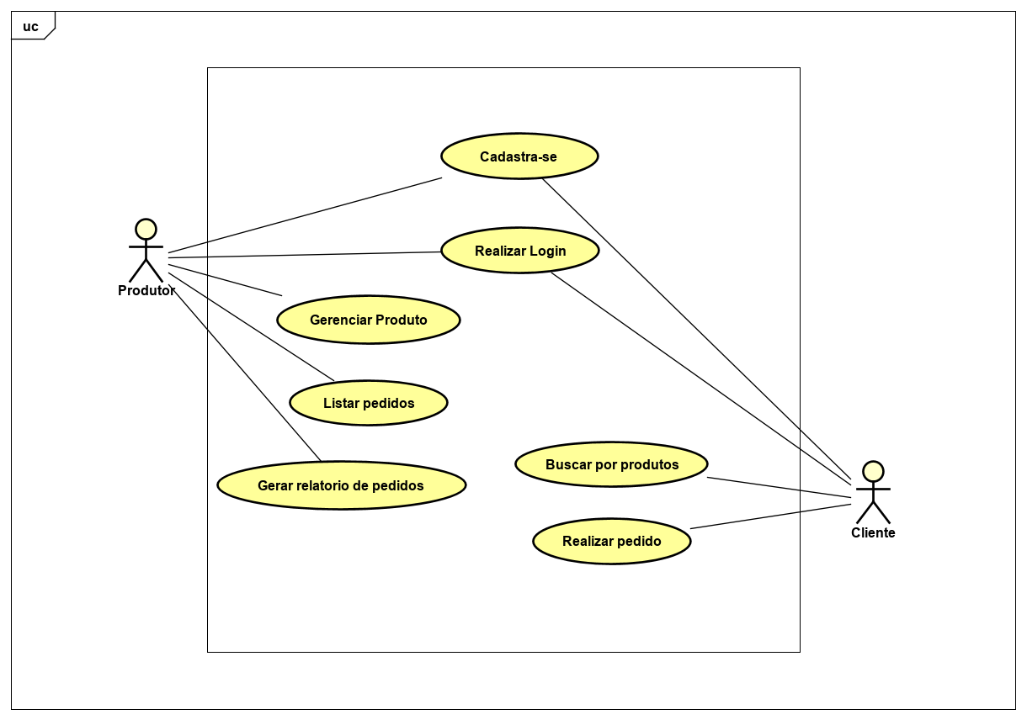
Documentação
Caso de Uso

Slide 7
Documentação
Funcionalidades
Gerenciamento de Usuarios
Cadastro e alteração de informações.
Gerenciamento de produtos
Cadastrar, editar, excluir, buscar e listar produtos.
Gerenciamento de pedidos
Atualizar pedido (status)
Realizar pedidos
Visualizar Pedidos
Relatórios de vendas.
‹#›

Slide 8
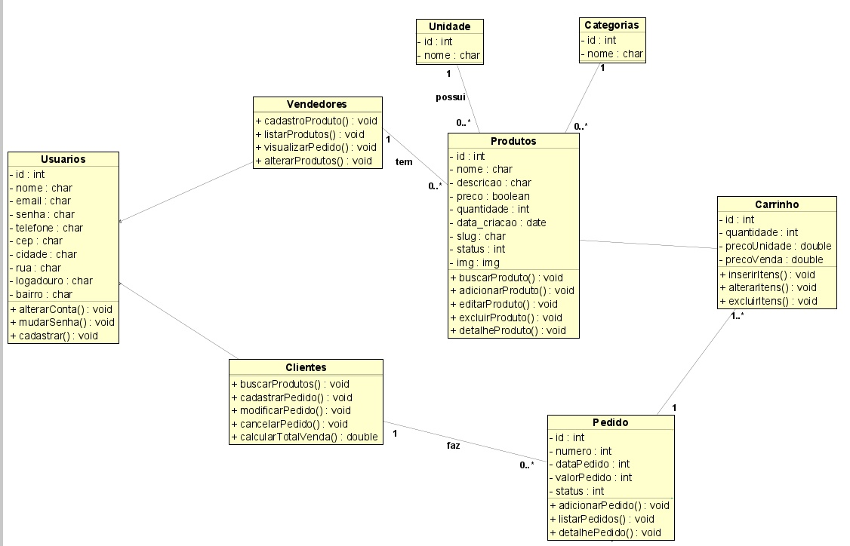
Documentação
Diagrama de Classe

Slide 9
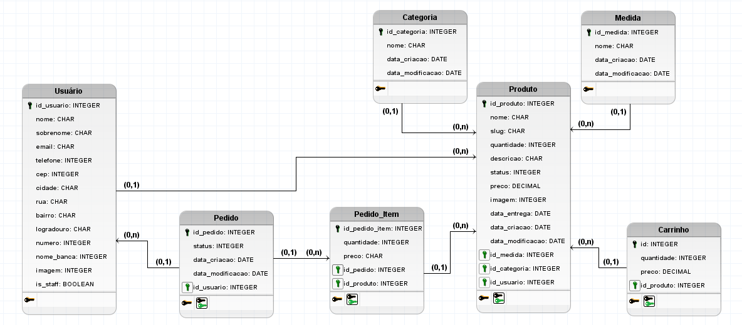
Documentação
Modelo Lógico
‹#›

Slide 10
Documentação
Funcionalidades
Login, Cadastro e Logout;
Buscas de Produtos e Bancas;
Cadastrar: Produtos(CRUD);
Envio de E-mails;
Carrinho de compras;
Relatórios de vendas.
‹#›

Slide 11
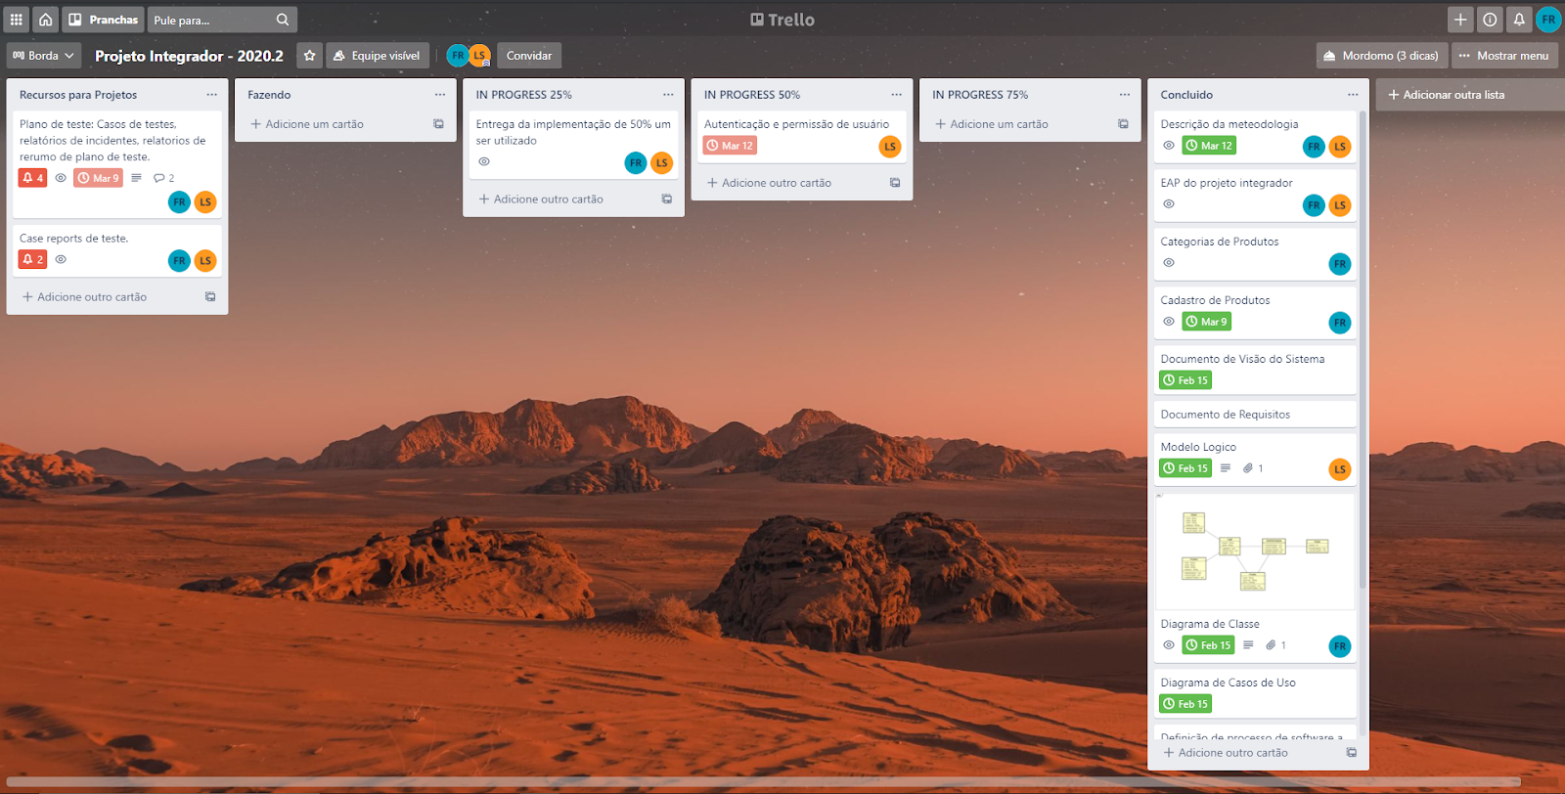
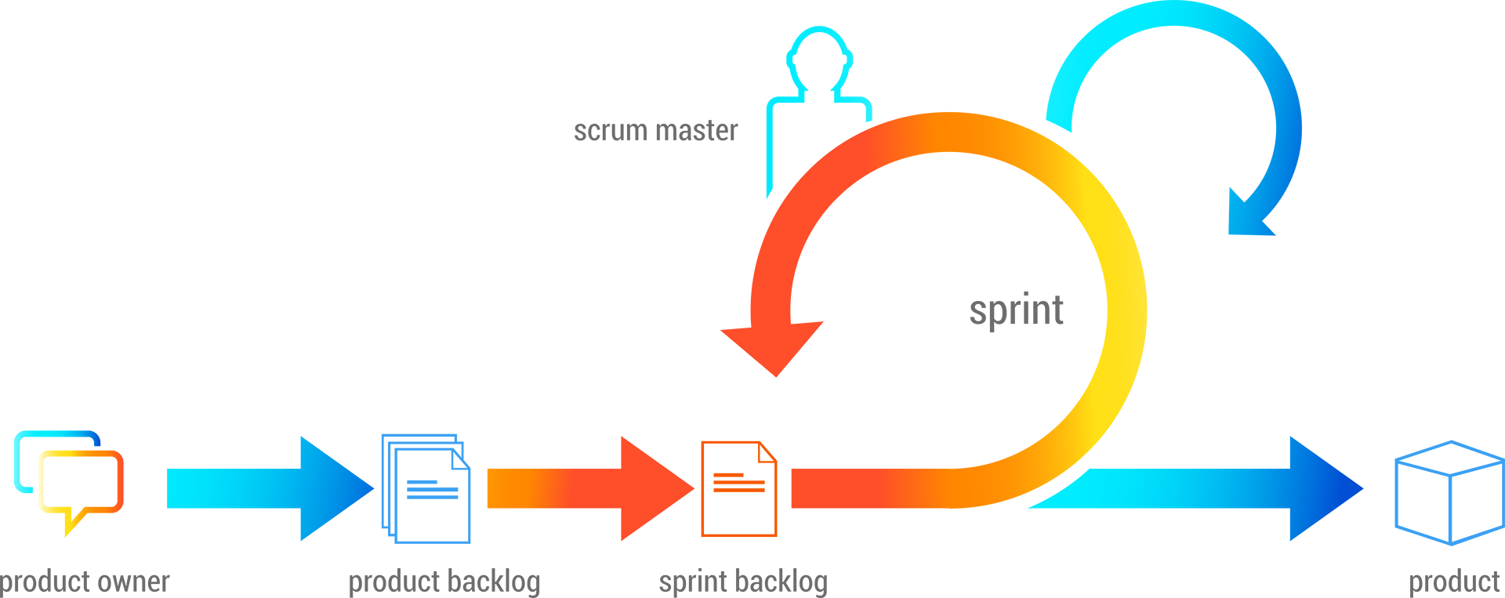
Documentação
Processo de Software
Scrum;
Kanban;
Trello.
‹#›

Slide 12

Testes

Slide 13
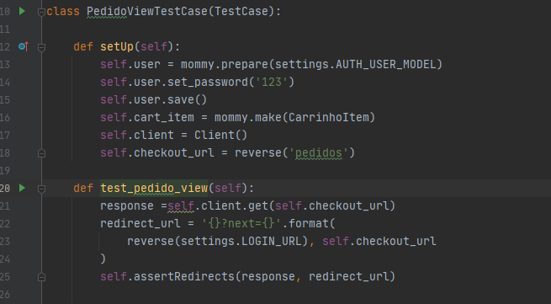
Testes
Exemplo de teste

Slide 14
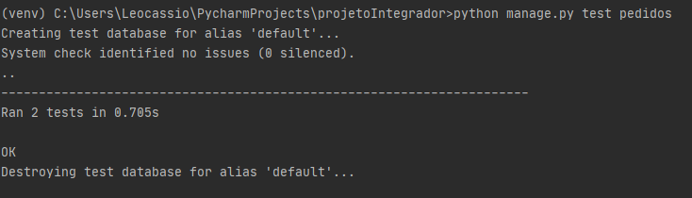
Testes
Resultado do exemplo

Slide 15
Testes

Slide 16

Escopo e estimativa do projeto

Slide 17
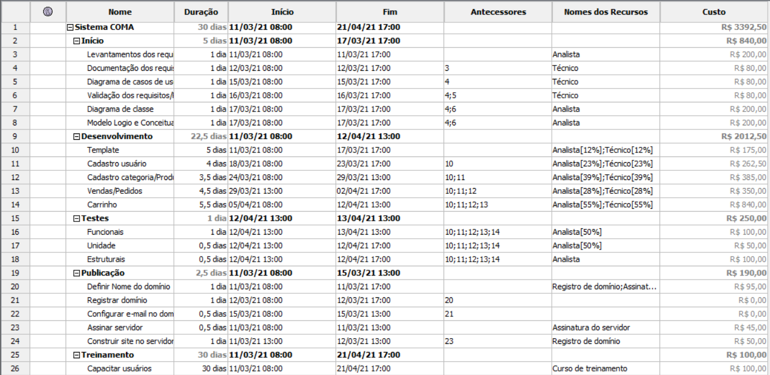
Escopo e estimativa do projeto
GANTT

Slide 18
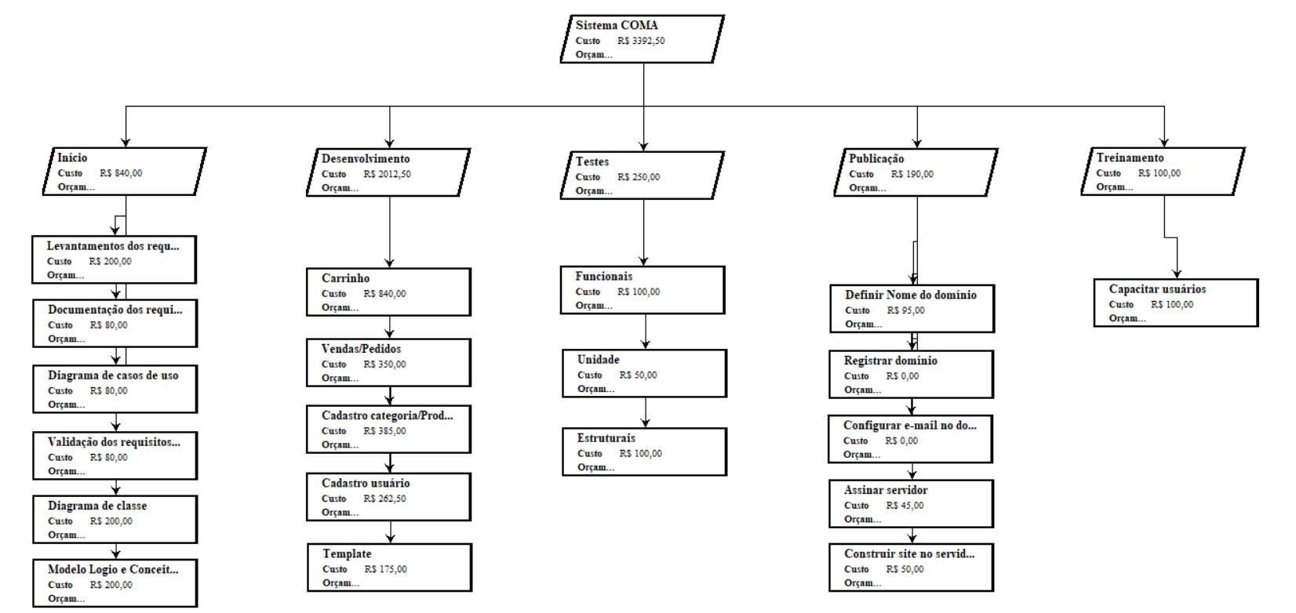
Escopo e estimativa do projeto
EAP

Slide 19
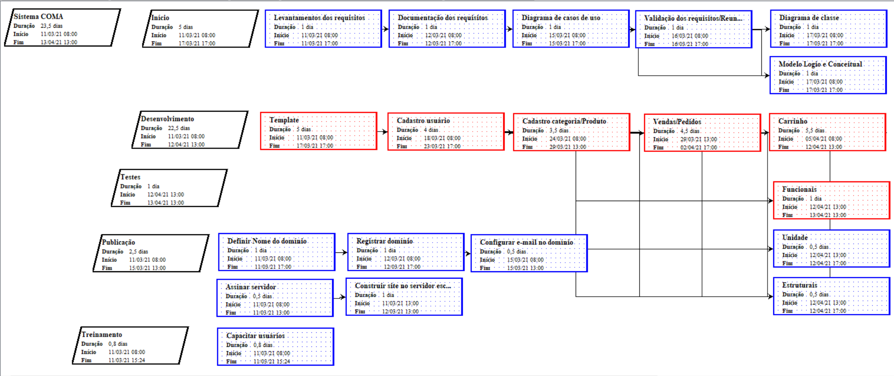
Escopo e estimativa do projeto
REDE

Slide 20
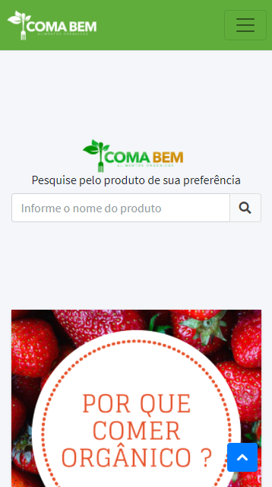
Projeto mobile

Slide 21
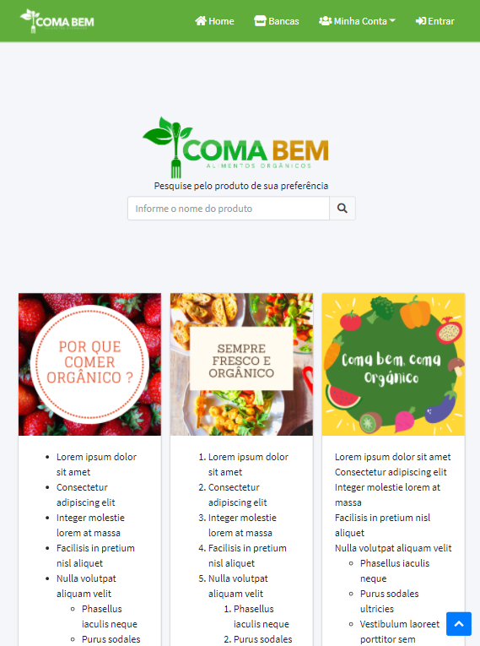
Projeto tablet

Slide 22
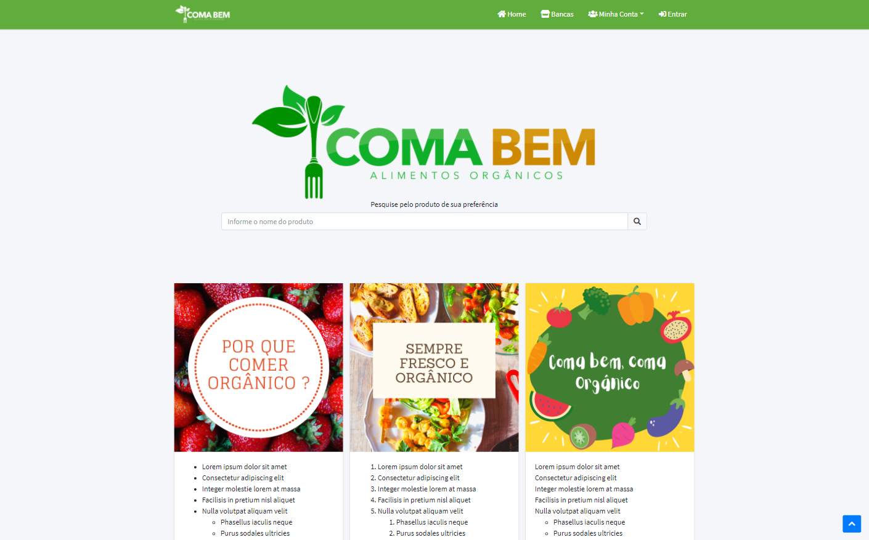
Projeto desktop

Slide 23
Cadastro de usuários

Slide 24
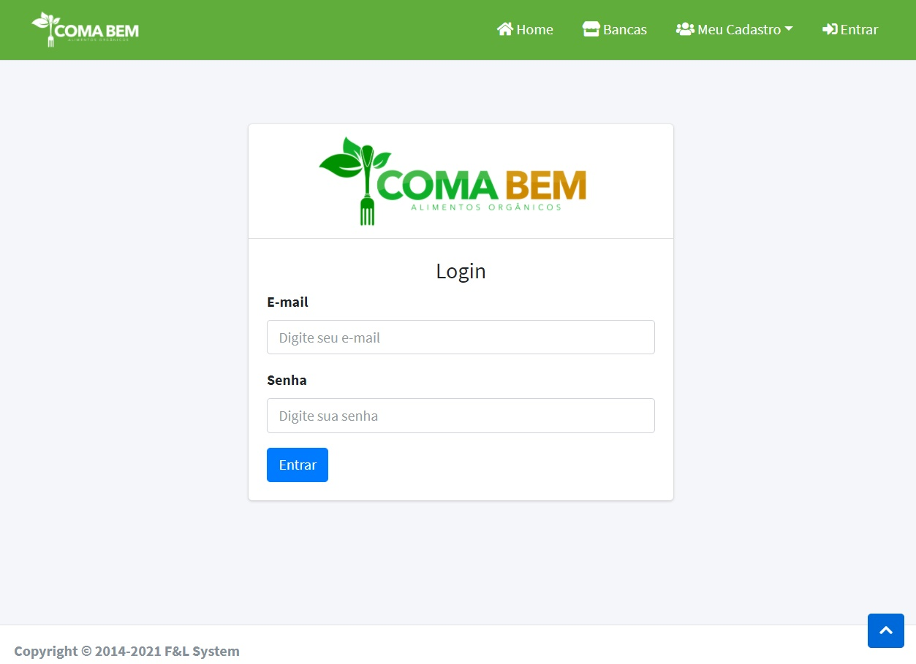
Login

Slide 25



Desenvolvedores
Felipe Gabriel
Analista e Desenvolvedor
Francisco Leocassio
Analista e Desenvolvedor

Slide 26

Obrigado!

